Slide 1
Анонс профориентационных онлайн-мероприятий
Федеральный проект суперсервиса «Поступление в вуз онлайн» - это один из видов государственных услуг качественно нового уровня. Суперсервис позволит абитуриентам и их родителям пройти процесс зачисления в вуз гораздо быстрее, понятнее и удобнее. Так, приезжать для подачи документов не придётся вообще, а отслеживать своё положение в конкурсных списках можно будет из личного кабинета на портале Госуслуг. Оттуда же можно будет подать согласие на зачисление в вуз.
ПРОЕКТ ЯВЛЯЕТСЯ ПИЛОТНЫМ! Предполагается, что «на старте» к нему присоединятся 50 университетов. Полное подключение всех учебных заведений к суперсервису в рамках национального проекта «Цифровая экономика» планируется к 2024 году.

Slide 2
«Поступление в вуз онлайн»
Возможности Суперсервиса
Ознакомление с образовательными программами разных вузов
Оценка проходных баллов ЕГЭ и подача документов в любой вуз России
Прохождение дополнительных вступительных испытаний в режиме онлайн
Возможность отслеживания своего места в списке поступающих
через личный кабинет
Возможность подачи согласия на зачисление онлайн
Выбор профессии с учётом статистики по трудоустройству
и зарплатам выпускников из разных вузов
Как всё будет работать
Абитуриент в личном кабинете на портале Госуслуг сможет подать электронное заявление на участие в конкурсе в вузах-участниках проекта. Абитуриенту предстоит сформировать свой электронный профиль, включающий информацию об образовании, результаты ЕГЭ и перечень индивидуальных достижений. Поданные заявления поступят в вузы и будут участвовать в конкурсе наравне с заявлениями, поданными лично и по почте. Абитуриент, воспользовавшийся Суперсервисом, получит всю агрегированную информацию о выбранных конкурсах в своем
личном кабинете, где он сможет принять решение о зачислении,
подав соответствующее электронное заявление.
Ожидается, что время подачи заявлений не превысит 20 минут!

Slide 3
Где узнать подробнее о суперсервисе?
Источники:
https://4ege.ru/materials_podgotovka/59036-sayt-superservisa-postuplenie-v-vuz-onlayn.html
Видео-обзор: https://vk.com/video-153393975_456239116
https://rg.ru/2019/10/22/reg-cfo/minobrnauki-gotovit-k-zapusku-superservis-postuplenie-v-vuz-onlajn.html
https://postupi.online/online-priem/bakalavr/
https://vk.com/postupayonline
https://youtu.be/7efKaQa1hww
https://www.gosuslugi.ru/superservices/university

Slide 4
Министерство просвещения запускает телевещание для подготовки школьников к ОГЭ и ЕГЭ!
Образовательное вещание «Моя школа в online»
Занятия будут проходить ежедневно, основной материал посвящен двум обязательным предметам — русскому языку и математике, а также самым популярным среди учеников предметам по выбору. Продолжительность каждого урока составит 30 минут. Полученные знания можно сразу закрепить на портале Российская электронная школа, для этого в конце телеурока нужно скачать QR-код с помощью смартфона с экрана телевизора.
В Минпросвещения отметили, что телевидение позволит сделать уроки доступными по всей России, поможет тем, кто живет в отделенных районах с неустойчивой связью или отсутствием интернета.

Slide 5
Советы по сдаче ЕГЭ и выбору профессии от РГППУ
Виртуальный тур в УрГУПС
Особенности поступления в УрФУ
Круглогодичные консультации по вопросам приема в УГЛТУ
Презентации образовательных программ УрГЭУ
Консультирование по вопросам приёма в УрГПУ
Онлайн-мероприятия для абитуриентов УрГАУ
10 шагов абитуриента
Уральского ГАУ

Slide 6
Дни открытых дверей
Записи дней открытых дверей:
УрГЭУ: http://abit.usue.ru/novosti/29-marta-11-00-den-otkrytyh-dverej/
УрФУ: https://vk.com/abiturient_urfu
УрГЮУ: https://youtu.be/utqTRm3RSUs
РАНХиГС: https://youtu.be/UjhmPkv4hTc
УГГУ: https://youtu.be/38rIhKMXDZs
УрГАХУ: https://open.usaaa.ru/

Slide 7
Полезные сайты
«Профгид»: https://www.profguide.io/
Чем полезен:
Наличие бесплатных онлайн-тестов:
Тест по методике Е.А. Климова
Тест «Выбор профессии по интересу к школьным предметам или ЕГЭ»
Тест на определение профессии по объекту интереса
Тест «Какую IT профессию выбрать?»
Тест «Можешь ли ты стать программистом?»
Тест «Сможешь ли ты стать врачом (лечащим)?»
Тест «Можешь ли ты быть юристом?»
Тест «Можешь ли ты быть психологом-консультантом?»
Тест «Можешь ли ты быть дизайнером интерьеров?»
Тест «Можешь ли ты быть бухгалтером?»
Тест Дж. Голланда на определение профессионального типа
Карта интересов (144 вопроса)
Тест «Можете ли вы быть руководителем?»
Тест личности
Тест «Можешь ли ты быть парикмахером?»
Тест «Сильные стороны Вашего характера»

Slide 8
Бесплатный многофункциональный сервис для проведения тестирования и обучения

Slide 9
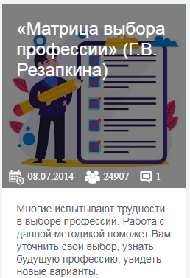
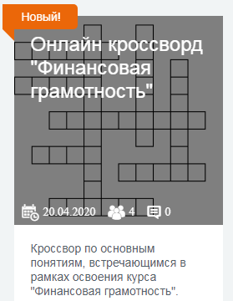
https://onlinetestpad.com/ru
Преимущества:
Бесплатный
На сайте уже существует хороший перечень психологических тестов по теме "Профориентация" онлайн: https://onlinetestpad.com/ru/tests/psychological/proforientation
Есть интересные кроссворды и логические игры на любые темы

Slide 10
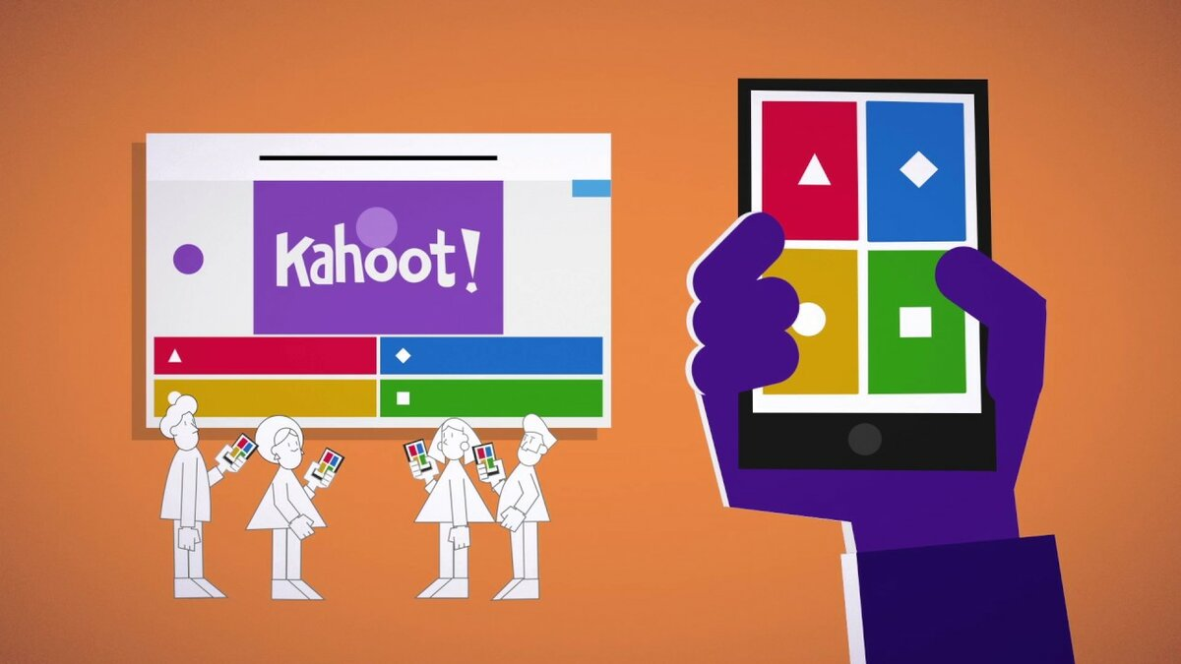
Kahoot – приложение для образовательных проектов. С его помощью можно создать тест, опрос, учебную игру или устроить марафон знаний. Приложение работает как в настольной версии, так и на смартфонах.
Это бесплатная платформа для обучения в игровой форме, которая подходит для любого учебного предмета и любого возраста.
На сайте Марины Курвитс есть подробная
инструкция по Kahoot: https://marinakurvits.com/kahoot/

Slide 11
https://smartia.me/
Чем полезен сайт:
*Бесплатные тесты по профориентации:
Профориентационная анкета
Что вам подходит?
Профессиональный тип личности: какие профессии вам подходят?
*Информация о некоторых профессиях: https://smartia.me/professions/

Slide 12
«Поступи онлайн» https://postupi.online/
На сайте представлена информация об учреждениях профессионального образования России
Есть информация о профессиях: https://postupi.online/professii/
Тесты: https://postupi.online/test/

Slide 13
Атлас новых профессий http://atlas100.ru/
Статьи о работах будущего: http://atlas100.ru/future/
Каталог профессий: http://atlas100.ru/catalog/
Раздел профориентации: http://atlas100.ru/future/

